Slide 1
专业课程综合实训III
4 配置管理及git的用法

Slide 2
配置管理
作用：有效管理变化/变更
配置管理子系统
变更控制子系统
标准化和程序化
提交、追踪、确认变更
正式形成变更文件
配置管理系统

Slide 3
配置管理
配置管理的三要素
规范
工具
人
所有项目成员
实施程序
提高效率

Slide 4
配置管理
软件项目配置管理的常用工具：
（1）CVS
（2）SVN
（3）git
（4）Microsoft VSS
……
文件系统

Slide 5
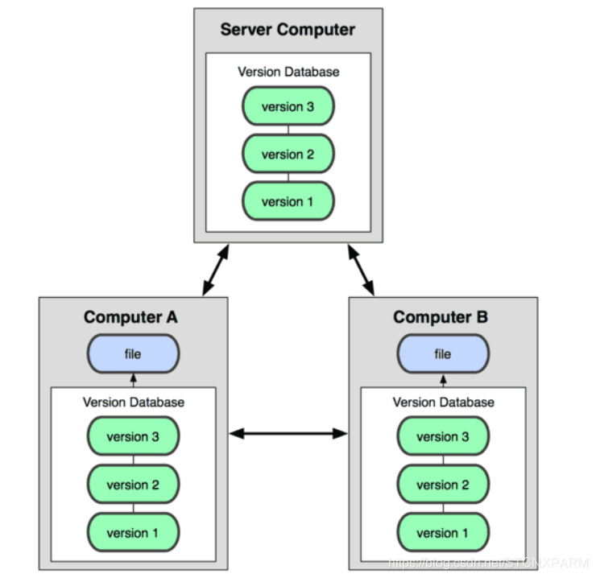
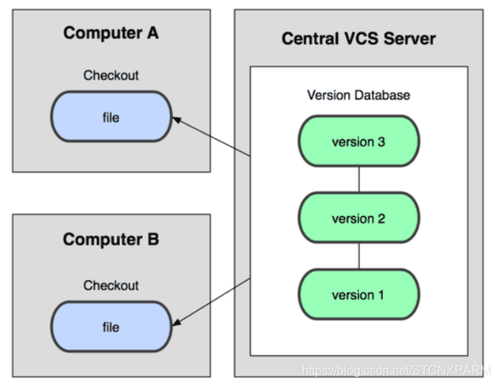
配置管理
SVN：集中式
git：分布式

Slide 6
git的用法
git的安装：
1. 查看git安装情况
命令行输入git查看是否已安装git
2. 安装git
Windows/Mac
在Git官网下载安装程序，然后按照提示安装即可
Linux
命令行输入：sudo apt-get install git

Slide 7
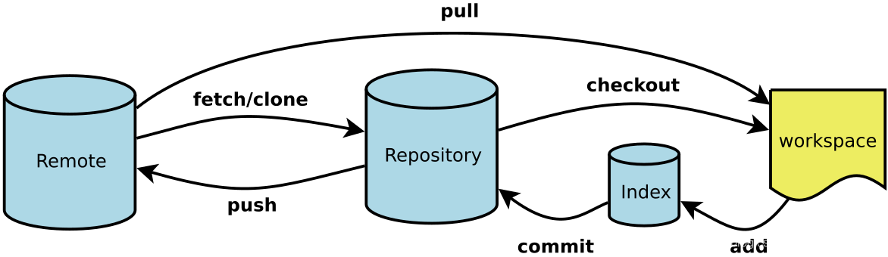
git的用法
git的工作模式：
（1）Repository：本地仓库，就是工作目录下的隐藏目录.git（git init）
（2）Workspace：工作区，即工作目录
（3）Index / Stage：暂存区，指.git目录下的index文件
（4）Remote：远程仓库，一般是代码托管平台上或服务器上搭建的的仓库

Slide 8
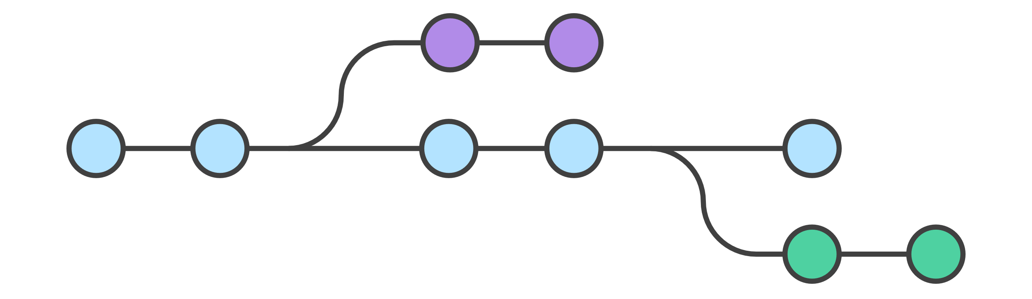
git的用法
git分支（git branch/创建分支->git checkout/检出分支）
cat
master
dog

Slide 9
git的用法
git分支合并（git merge）
cat
master
dog

Slide 10
git的用法
git分支合并（git merge）

Slide 11
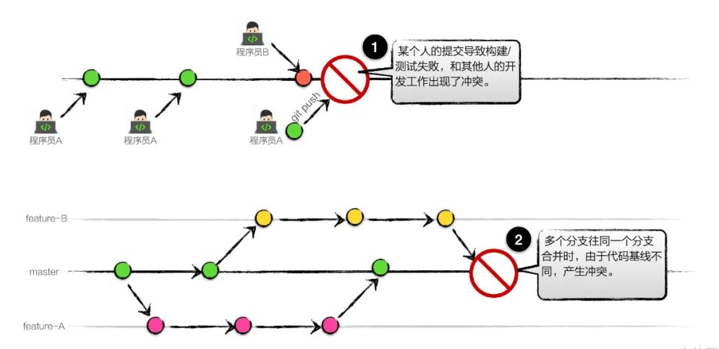
git的用法
git分支合并可能出现的问题示例
Notes:
第一种情况，假设有两个程序员A和B一起工作，A一开始每次提交都把工作逐渐成功提交到线上去，然后B提交了一个版本，导致编译失败了。这时，A就无法提交，因为提交就会挂，要等待B修复问题才能提交，这时A的提交和B的工作就产生了冲突。
第二种情况，多个分支往同一个分支合并，FeatureA先合进主干，FeatureB晚了一点结果发现无法合并，因为基线不一样了，这时候必须先解决掉代码冲突才能合进去。

Slide 12
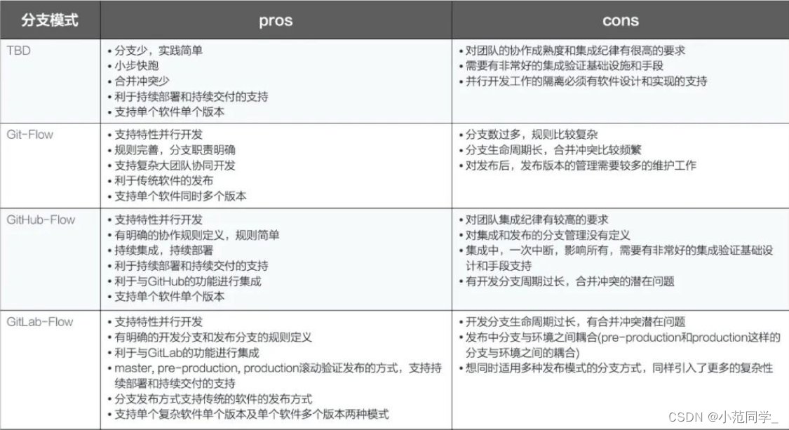
git的用法
几种推荐的git分支开发模式

Slide 13
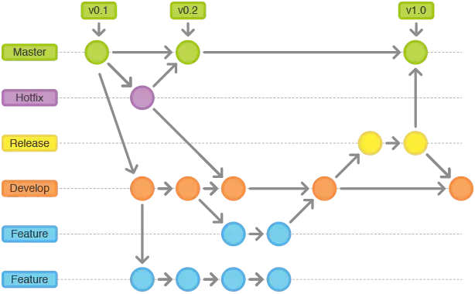
git的用法
Git-flow
永久性
分支
临时性
分支

Slide 14
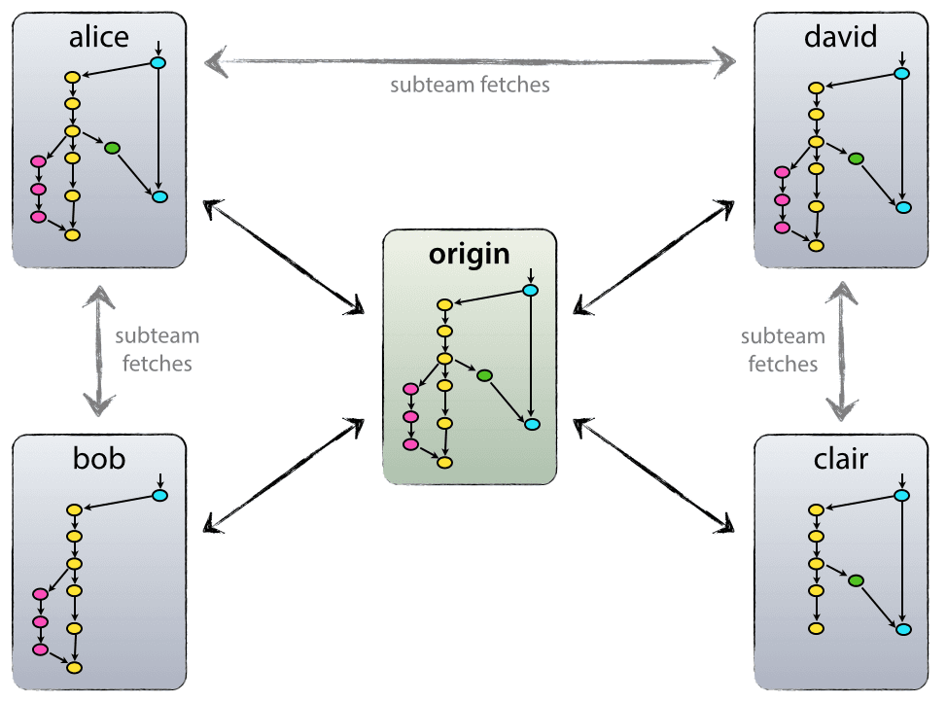
git的用法
协同开发

Slide 15
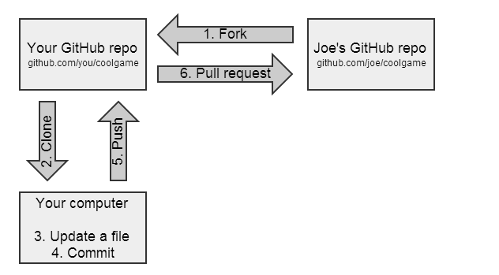
git的用法
协同开发（github，gitee等平台）
开发人员
远程仓库
负责人
远程仓库
开发人员
本地仓库

Slide 16
git的用法
参考资料：
（1）git的基本用法
https://blog.csdn.net/qq_44536300/article/details/118524935
（2）git flow
https://www.jianshu.com/p/41910dc6ef29
（3）协同开发
https://www.cnblogs.com/failymao/p/14929004.html
（4）git从入门到精通, 北京大学出版社, 2021

Slide 17
文档提交：团队负责人提交至课程平台
无

Slide 18
下次实训内容：准备
5 风险管理及变更控制

